Slide 1
Lietuvių kalba Knyga
S. Nalivaikienė
2012-10

Slide 2
Pamokos uždavinys- mokėsite įvardinti skaitomos knygos autorių, pavadinimą, pagrindinius veikėjus
Kaip dirbsime?
Kaip įsivertinsime?
Dirbsime porose, individualiai.
Už individualiai atliktas užduotis- lipdukas į knygelę.

Slide 3
Susiūtas, bet ne drabužis,
Su lapais, bet ne medis,
Ne žmogus, o viską pasako. Kas?
Baltos lankos,
Juodos avys,
Kas išmano,
Tas jas gano. Kas?

Slide 4
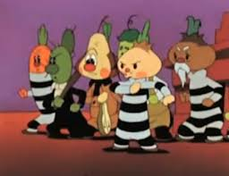
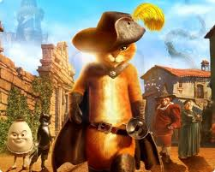
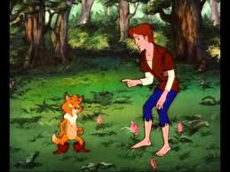
Iš kokių mes knygų?

Slide 5
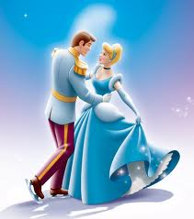
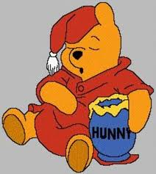
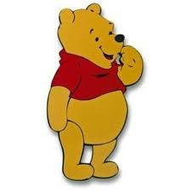
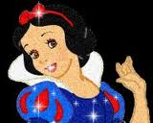

Slide 6
Įsivertinkime
Kokius darbus aš atlikau per šią pamoką?
Kaip (kokiu būdu) aš mokiausi?
Ką man pavyko atlikti geriausiai?Kodėl aš taip manau?
Ko man pavyko išmokti per šią pamoką?
Kas man buvo sunku?
Ką aš kitą kartą galėčiau daryti kitaip, kad darbas būtų geresnis?

